Slide 1
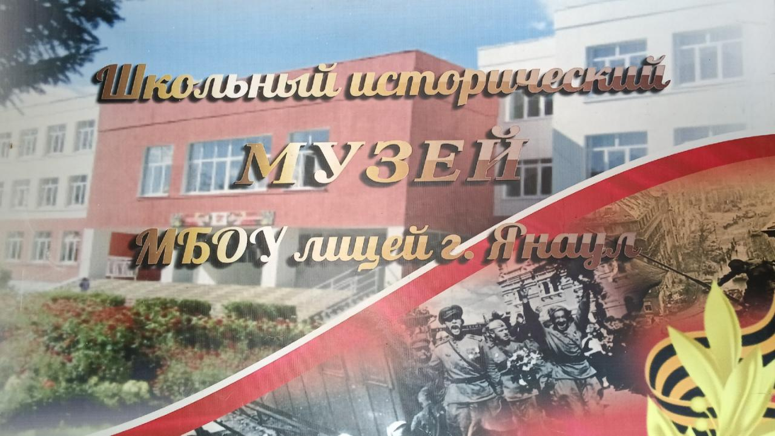
Адрес: 452800, г. Янаул,
ул. Победы, 77
руководитель музея:
Ившина Екатерина Николаевна

Slide 2
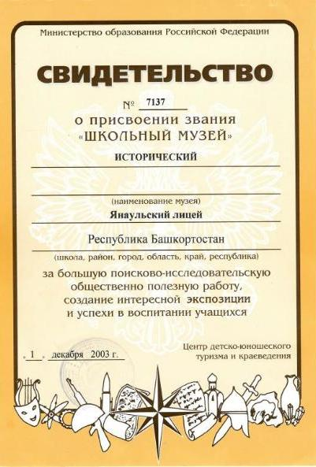
Документация музея

Slide 3
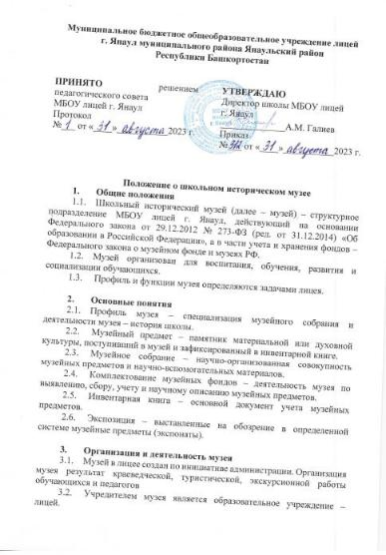
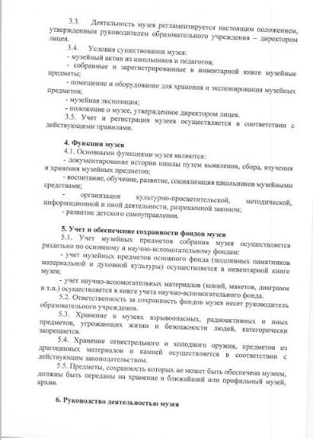
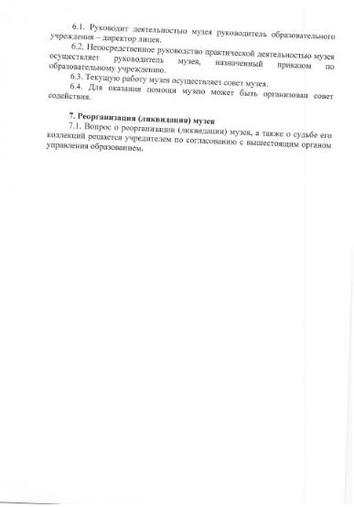
Документация музея

Slide 4
Школьный исторический музей открыт в 1987 году и отражает историю родной школы, связь времен, смену поколений, традиции лицея.
Музей имеет богатейший материал об эвакогоспитале № 3551, работавшем на базе лицея в годы Великой Отечественной войны, о Герое Советского Союза В.Г. Лоскутове. Увековечена память выпускников лицея Ю.Чепкасова, С.Сандакова, Ф.Файзуллина, погибших при выполнении воинского долга в Афганистане и в Чечне.
Музей лицея является центром методической работы, материалы широко используются на уроках, во внеурочной деятельности, помогают обучающимся глубже усваивать программный материал, историю родного края.

Slide 5
Направления деятельности музея
Экскурсионно-просветительская деятельность
Использование материалов музея на уроках и во внеурочной деятельности
Поисково-исследовательская деятельность
Экспозиционно-выставочная деятельность
Связь музея с общественностью
Волонтерская деятельность
Встречи с ветеранами ВОВ, тружениками тыла, ветеранами труда

Slide 6
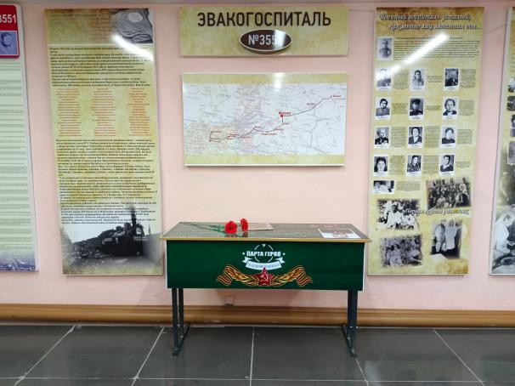
Патриотический проект «Парта героя», посвященный выпускнику лицея, герою Советского союза Лоскутову В.Г.

Slide 7
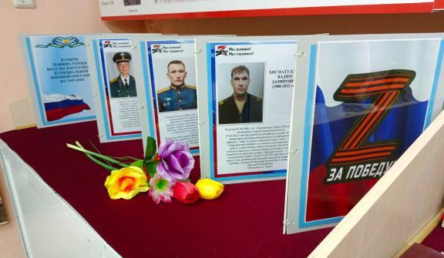
Папка-передвижка «Памяти павших героев Янаульского района в специальной военной операции на Украине»

Slide 8
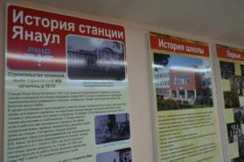
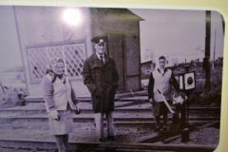
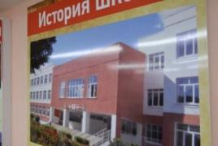
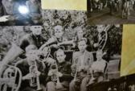
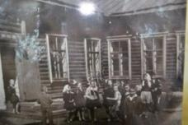
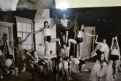
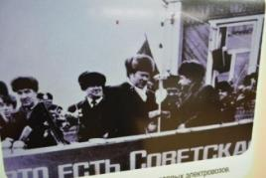
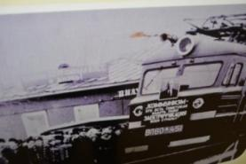
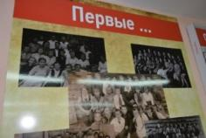
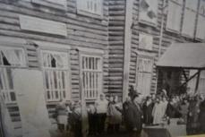
История школы на стендах… Как давно это было…

Slide 9
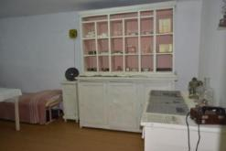
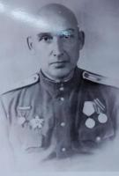
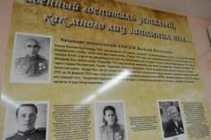
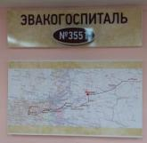
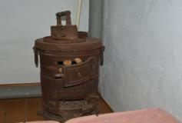
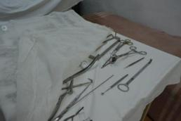
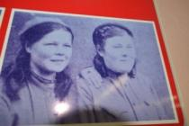
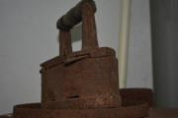
Здесь возвращали раненых в строй…
Начальник эвакогоспиталя Князев В.В.
Этапы пути эвакогоспиталя
Печь-буржуйка: согревала, кормила, спасала раненых
Сколько жизней спасено этими инструментами
в умелых руках военных хирургов
Этим утюгом гладили постиранные бинты, одежду раненых
Медсестры эвакогоспиталя

Slide 10
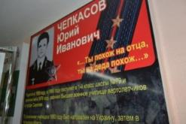
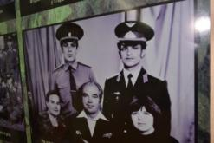
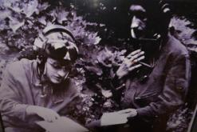
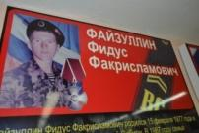
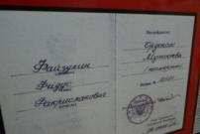
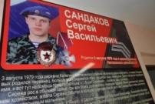
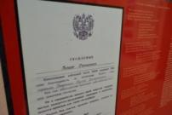
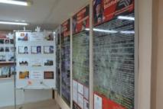
Афганистан и Чечня: наша боль и память…
Юрий Чепкасов, погиб в Афганистане, выполняя интернациональный долг
Фидус Файзуллин,
погиб в 1 чеченскую кампанию
Сергей Сандаков,
погиб во 2 чеченскую кампанию
Юноши России присягают, Клятву перед знаменем дают. Юноши пока еще не знают, Что домой они не все придут…

Slide 11
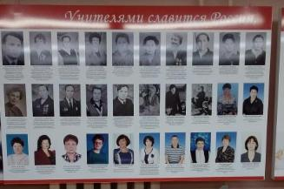
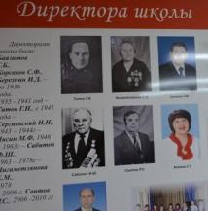
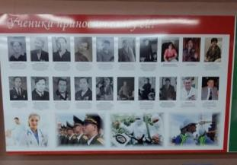
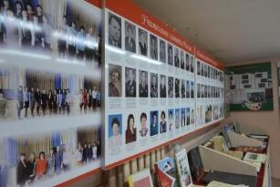
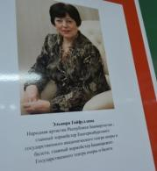
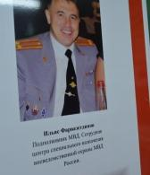
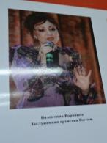
Учителями славится Россия, ученики приносят славу ей…
Родная школа, ты всех нас научила
Ценить добро и Родину любить.
Каких учителей ты здесь взрастила!
Им хочется поэму посвятить.

Slide 12
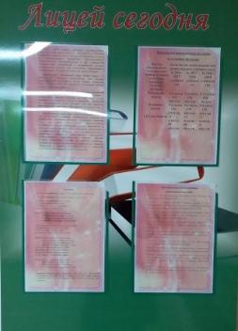
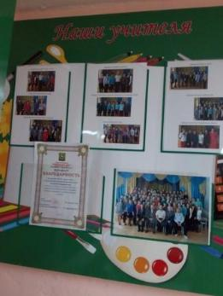
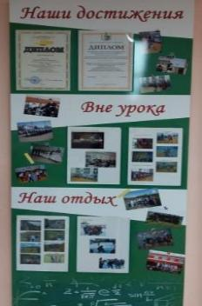
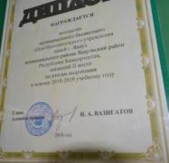
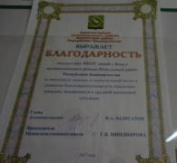
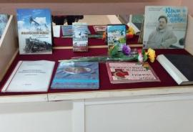
Лицей сегодня

Slide 13
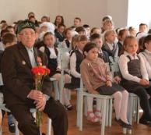
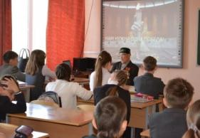
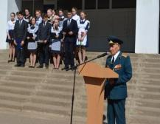
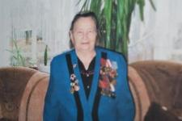
Встречи с ветеранами Великой Отечественной войны, тружениками тыла, ветеранами труда, родителями погибших в Чечне выпускников
Они ковали Победу
Будьте достойны памяти дедов и прадедов!
Любите свою Родину также,
как любим ее мы! Берегите мир!
Спасибо вам за жизни этой свет,
За детский смех, за синь над головами!
За то, что к самой важной из побед
Отважно до Берлина прошагали!

Slide 14
Кровавою ценой досталась нам Великая Победа
Пусть всегда будет солнце!
Вспомним всех поименно,
Горем вспомним своим...
Это нужно — не мертвым!
Это надо — живым…
Запоминайте нас, пока мы есть! Ведь мы еще на многое сгодимся. Никто не знает, сколько мы продлимся, А вот сейчас мы с вами, рядом, здесь.
Мы вечно с вами толковать бы рады, Но всех ветра когда-то унесут... Запоминайте ж нас, пока мы тут, Тогда архивов и листать не надо!

Slide 15
Вот они, родители , взрастившие героев, достойных памяти своих дедов, победивших фашизм
Галина Семеновна, мать Сандакова Сергея: «Мой сынок с детства был скромным, но очень смелым мальчиком…»
Ей написали: «Сын ваш пал в бою». Ей написали: «Перед вражьим строем Он устоял, Он роту спас свою. Гордитесь им, Солдатом и героем».
И мать гордится воином родным, Его солдатской доблестью Гордится. А по ночам Он снится ей живым. И не героем – Просто сыном снится.
На встрече с родителями Файзуллина Фидуса и Сандакова Сергея, погибшими в Чечне.
Пусть не будет войны никогда!
Пусть спокойные спят города…

Slide 16
Поисково-исследовательская деятельность
Лицеисты со своими наставниками успешно ведут большую поисково-исследовательскую деятельность о великом подвиге советского народа в годы Великой Отечественной войны
1941 – 1945 гг. Материалы работ обучающихся публикуются в сборниках Республиканских научно- практических конференций.

Slide 17
Наши обучающиеся – победители и призеры
Республиканских научно-практических конференций, посвященных Великой Победе

Slide 18
Использование материалов музея во внеурочной деятельности
Классный час
об эвакогоспитале № 3551,
звучит стихотворение
«Военный госпиталь»
Выставки рисунков обучающихся начальных классов
Классный час, посвященный Дню памяти о россиянах,
выполнявших служебный долг за пределами Отечества

Slide 19
Подвиг Зои Космодемьянской
Всероссийская акция «Спасибо деду за Победу!»
Патриотический концерт «День России»
22 июня День памяти и скорби

Slide 20
Участие Орлят России в городском параде на 9 мая
18 мая Международный день музеев

Slide 21
Встречи с участниками СВО на Украине
Открытие «Парты героя» нашему выпускнику, герою Советского Союза Лоскутову В.Г.

Slide 22
Всероссийский проект
«Без срока давности»
Всероссийская акция «Окна Победы»
Волонтерская деятельность
Концерт «Герои СВО»

Slide 23
Всероссийская акция «Талисманы добра»
Районный конкурс «Операция Десант»
Мероприятия, посвященные 15 февраля Дню памяти о россиянах, исполнявших служебный долг за пределами Отечества

Slide 24
Акция «Свеча памяти»
3 декабря
«День неизвестного солдата»
Онлайн фото-марафон
«Герои Отечества среди нас»
19 мая День Пионерии
Всероссийская акция «Бессмертный полк в каждой школе»

Slide 25
Использование материалов музея в учебном процессе
На уроке окружающего мира
в начальных классах
об эвакогоспитале №3551
На уроке истории о подвигах Героя Советского Союза Лоскутова В.Г.
На уроке музыки
о Герое Советского Союза
Лоскутове В.Г.
Перед разучиванием песни о героях…
На уроке истории
гости-выпускники
военных ВУЗов рассказывают
о погибших в Чечне
С.Сандакове и Ф.Файзуллине
Звучит песня
«От героев былых времен»

Slide 26
Связь музея с общественностью
Собрание с активистами музея, участниками объединения «Юный патриот»
Юные экскурсоводы проводят урок мужества
для обучающихся 4г класса
Активисты клуба старшеклассников «Поиск»
проводят экскурсию по музею
для учителей географии
и истории школ города Янаул
Я знаю по рассказам бабушки, что мой дядя был очень храбрым…
О Сандакове Сергее рассказывает его родственница Спирина Екатерина, обучающаяся лицея
Участники объединения «Юный патриот» всегда рады видеть всех посетителей в стенах музея

Slide 27
Пока мы помним, мы живем

